Slide 1
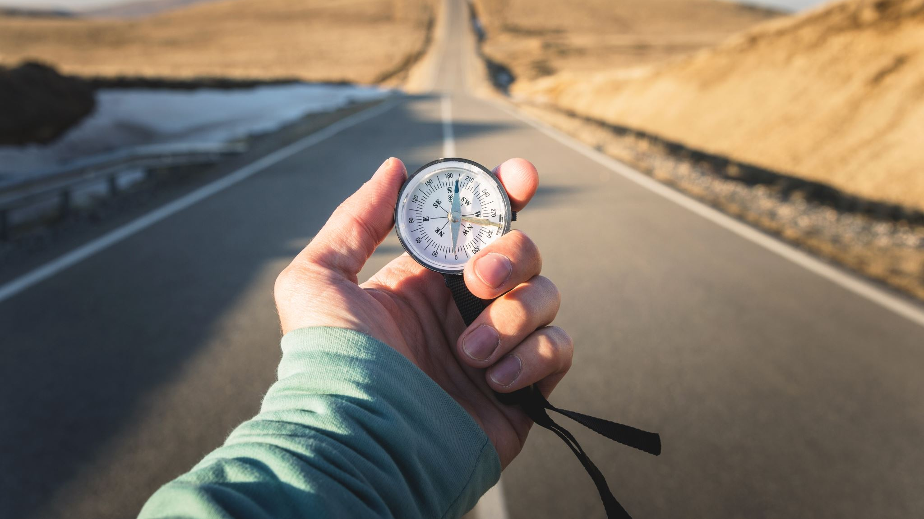
Výprava do Prahy

Slide 2
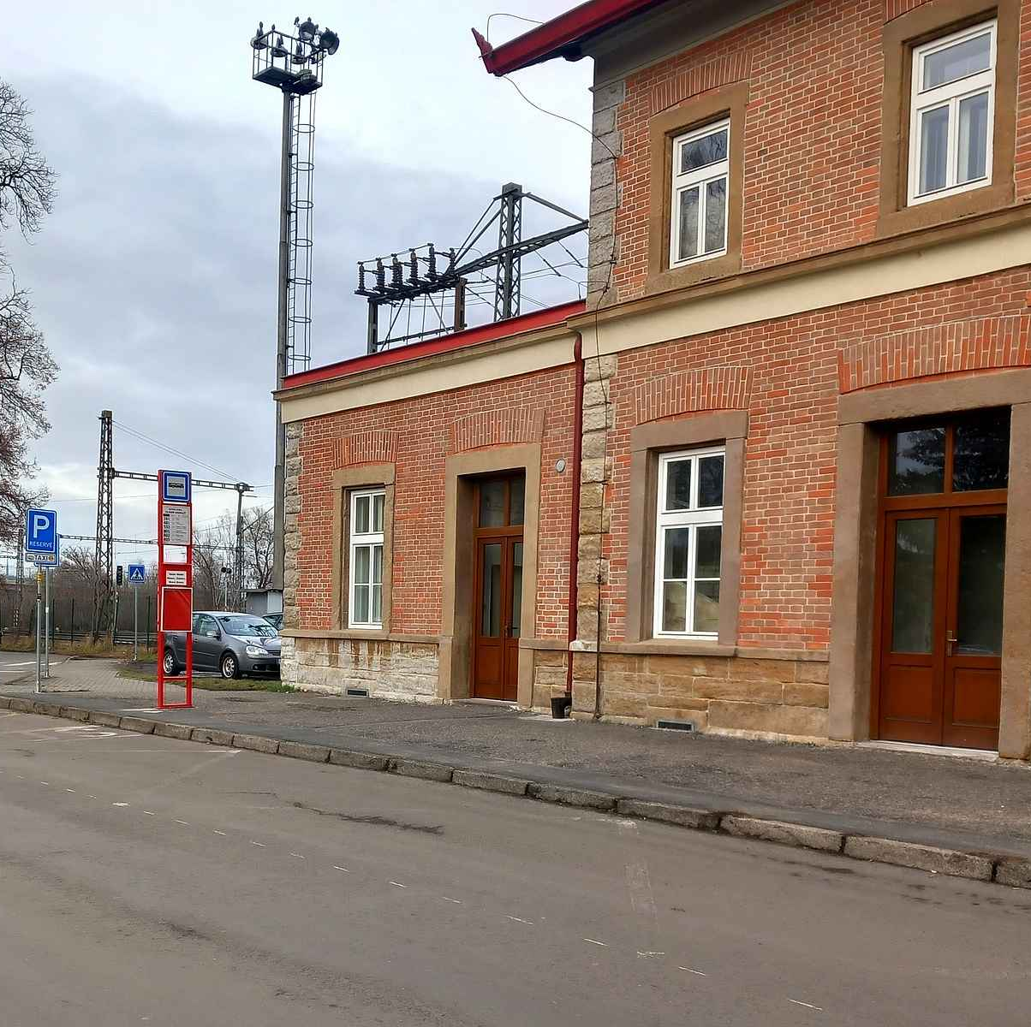
Do Prahy jsme jeli vlakem.

Slide 3
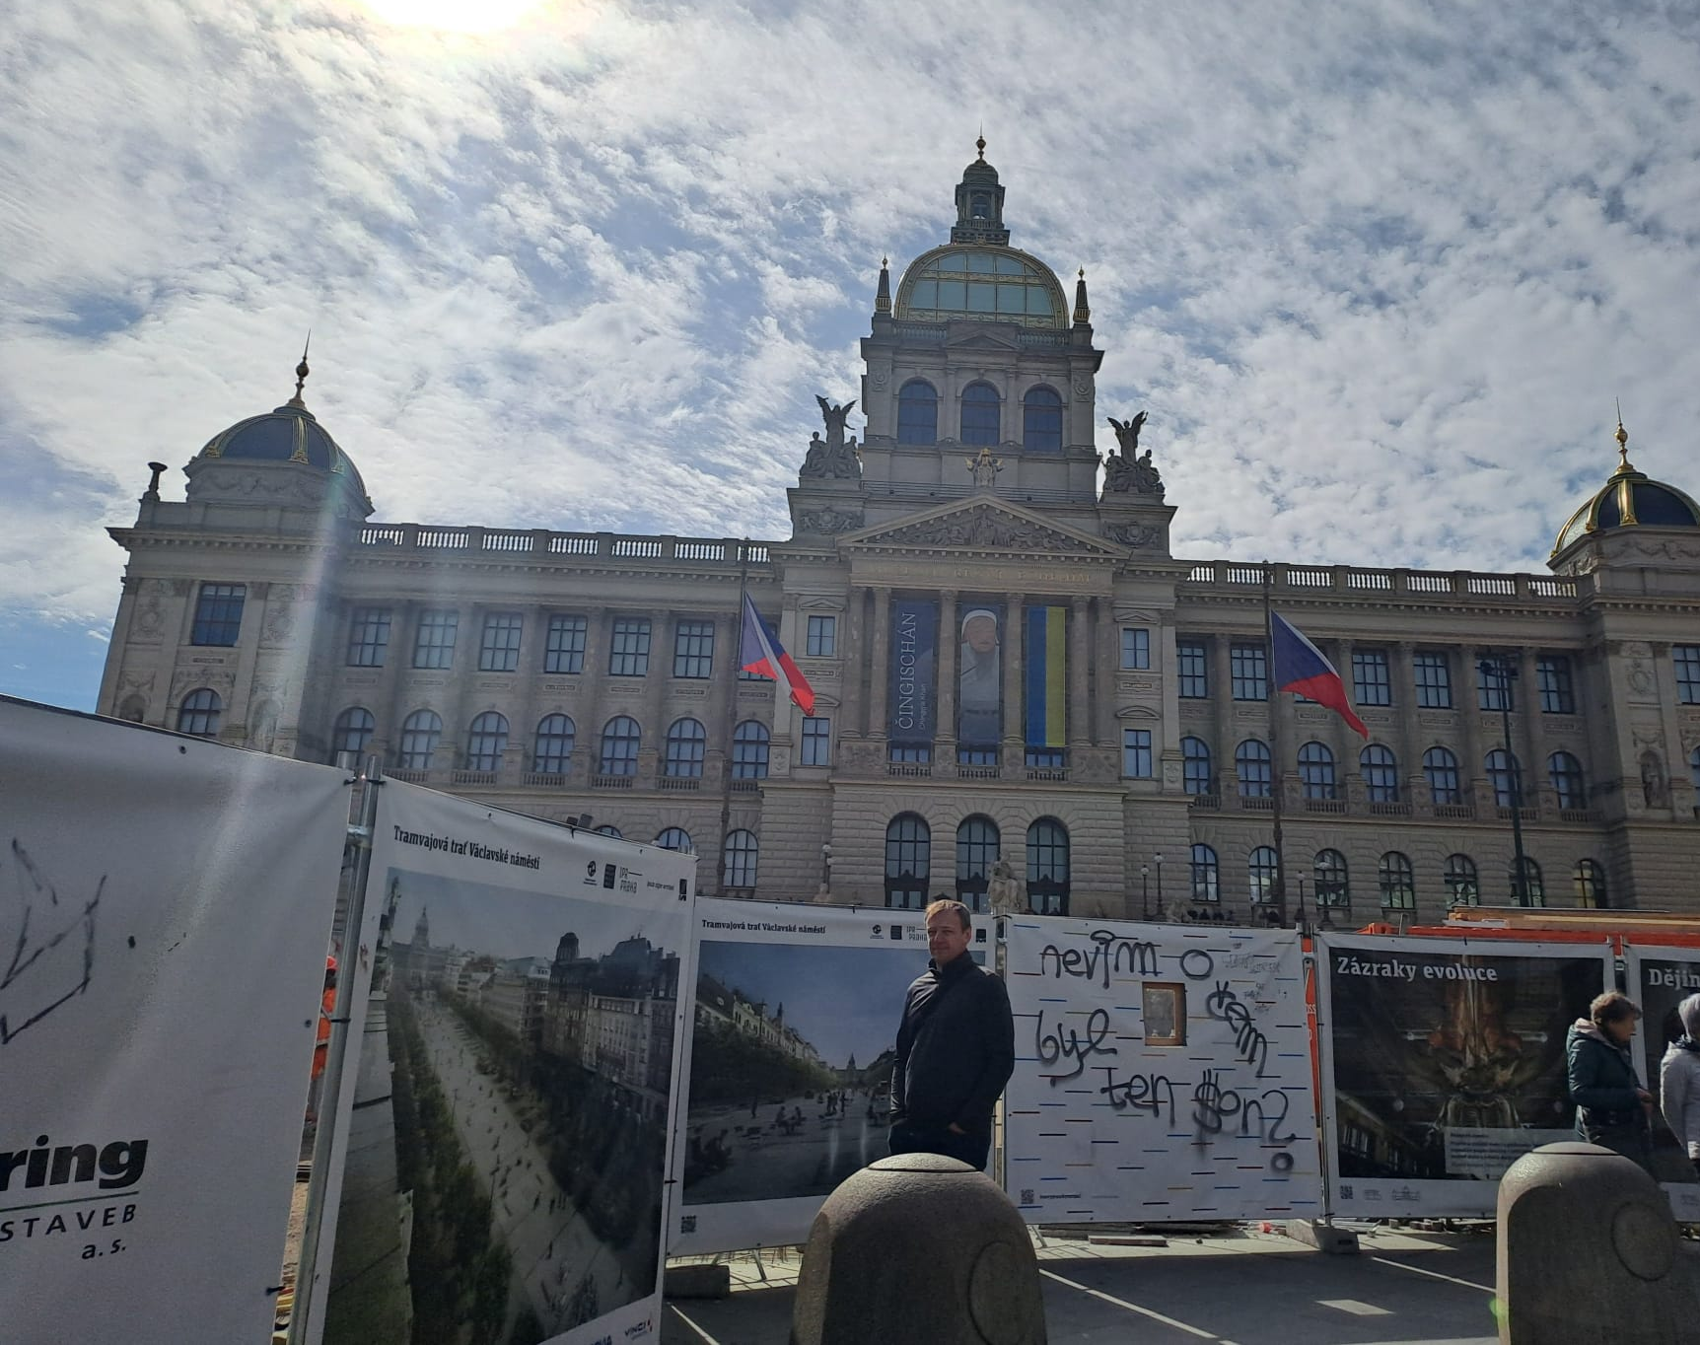
Přijeli jsme do Prahy a šli k Národnímu muzeu.

Slide 4
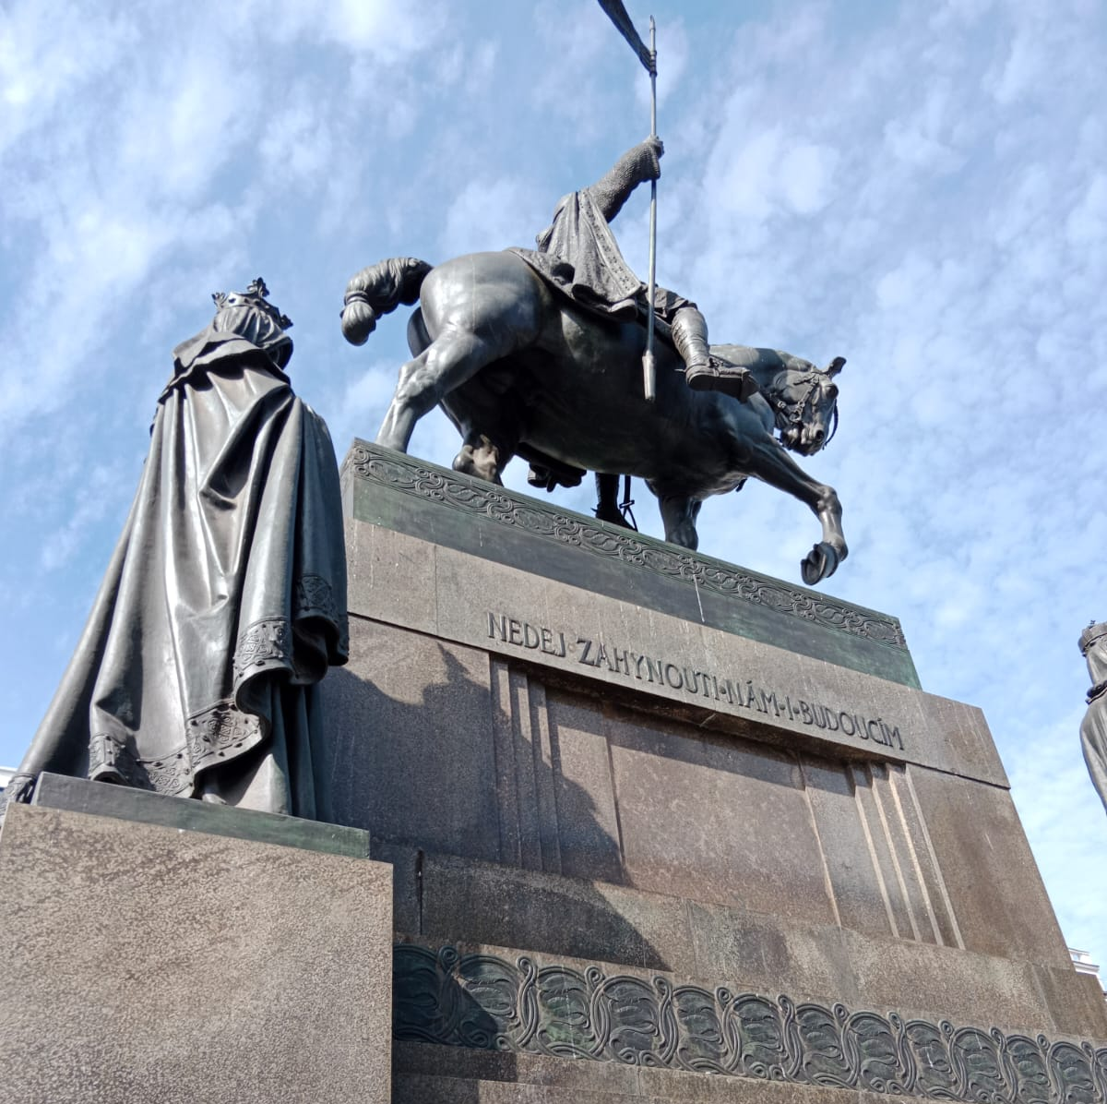
Hned vedle byla naše další zastávka

Slide 5
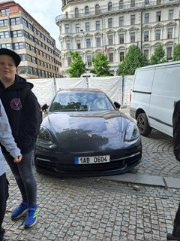
Mezitím jsme šli a fotili různá auta.

Slide 6
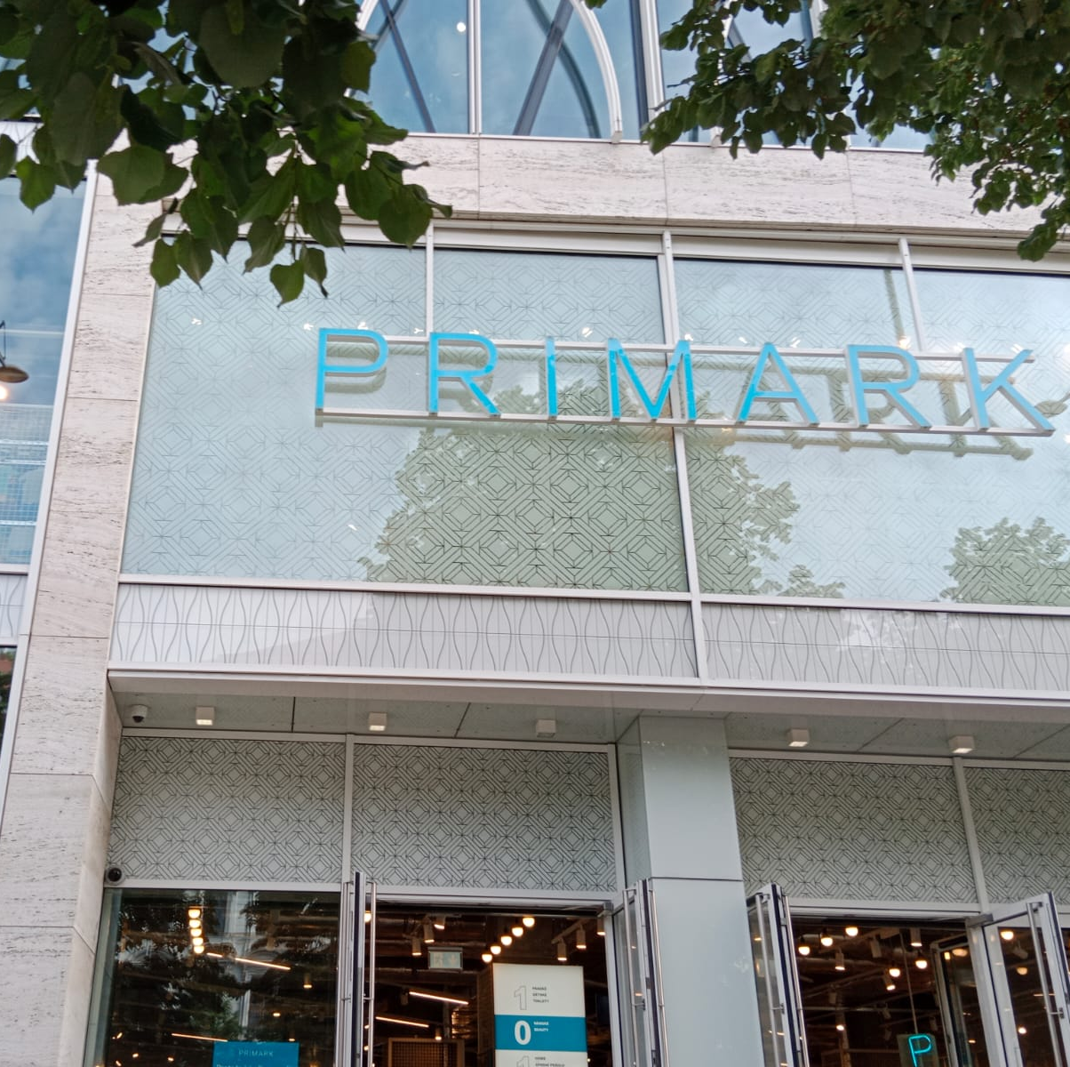
Po autech jsme dorazili k Flow building.

Slide 7
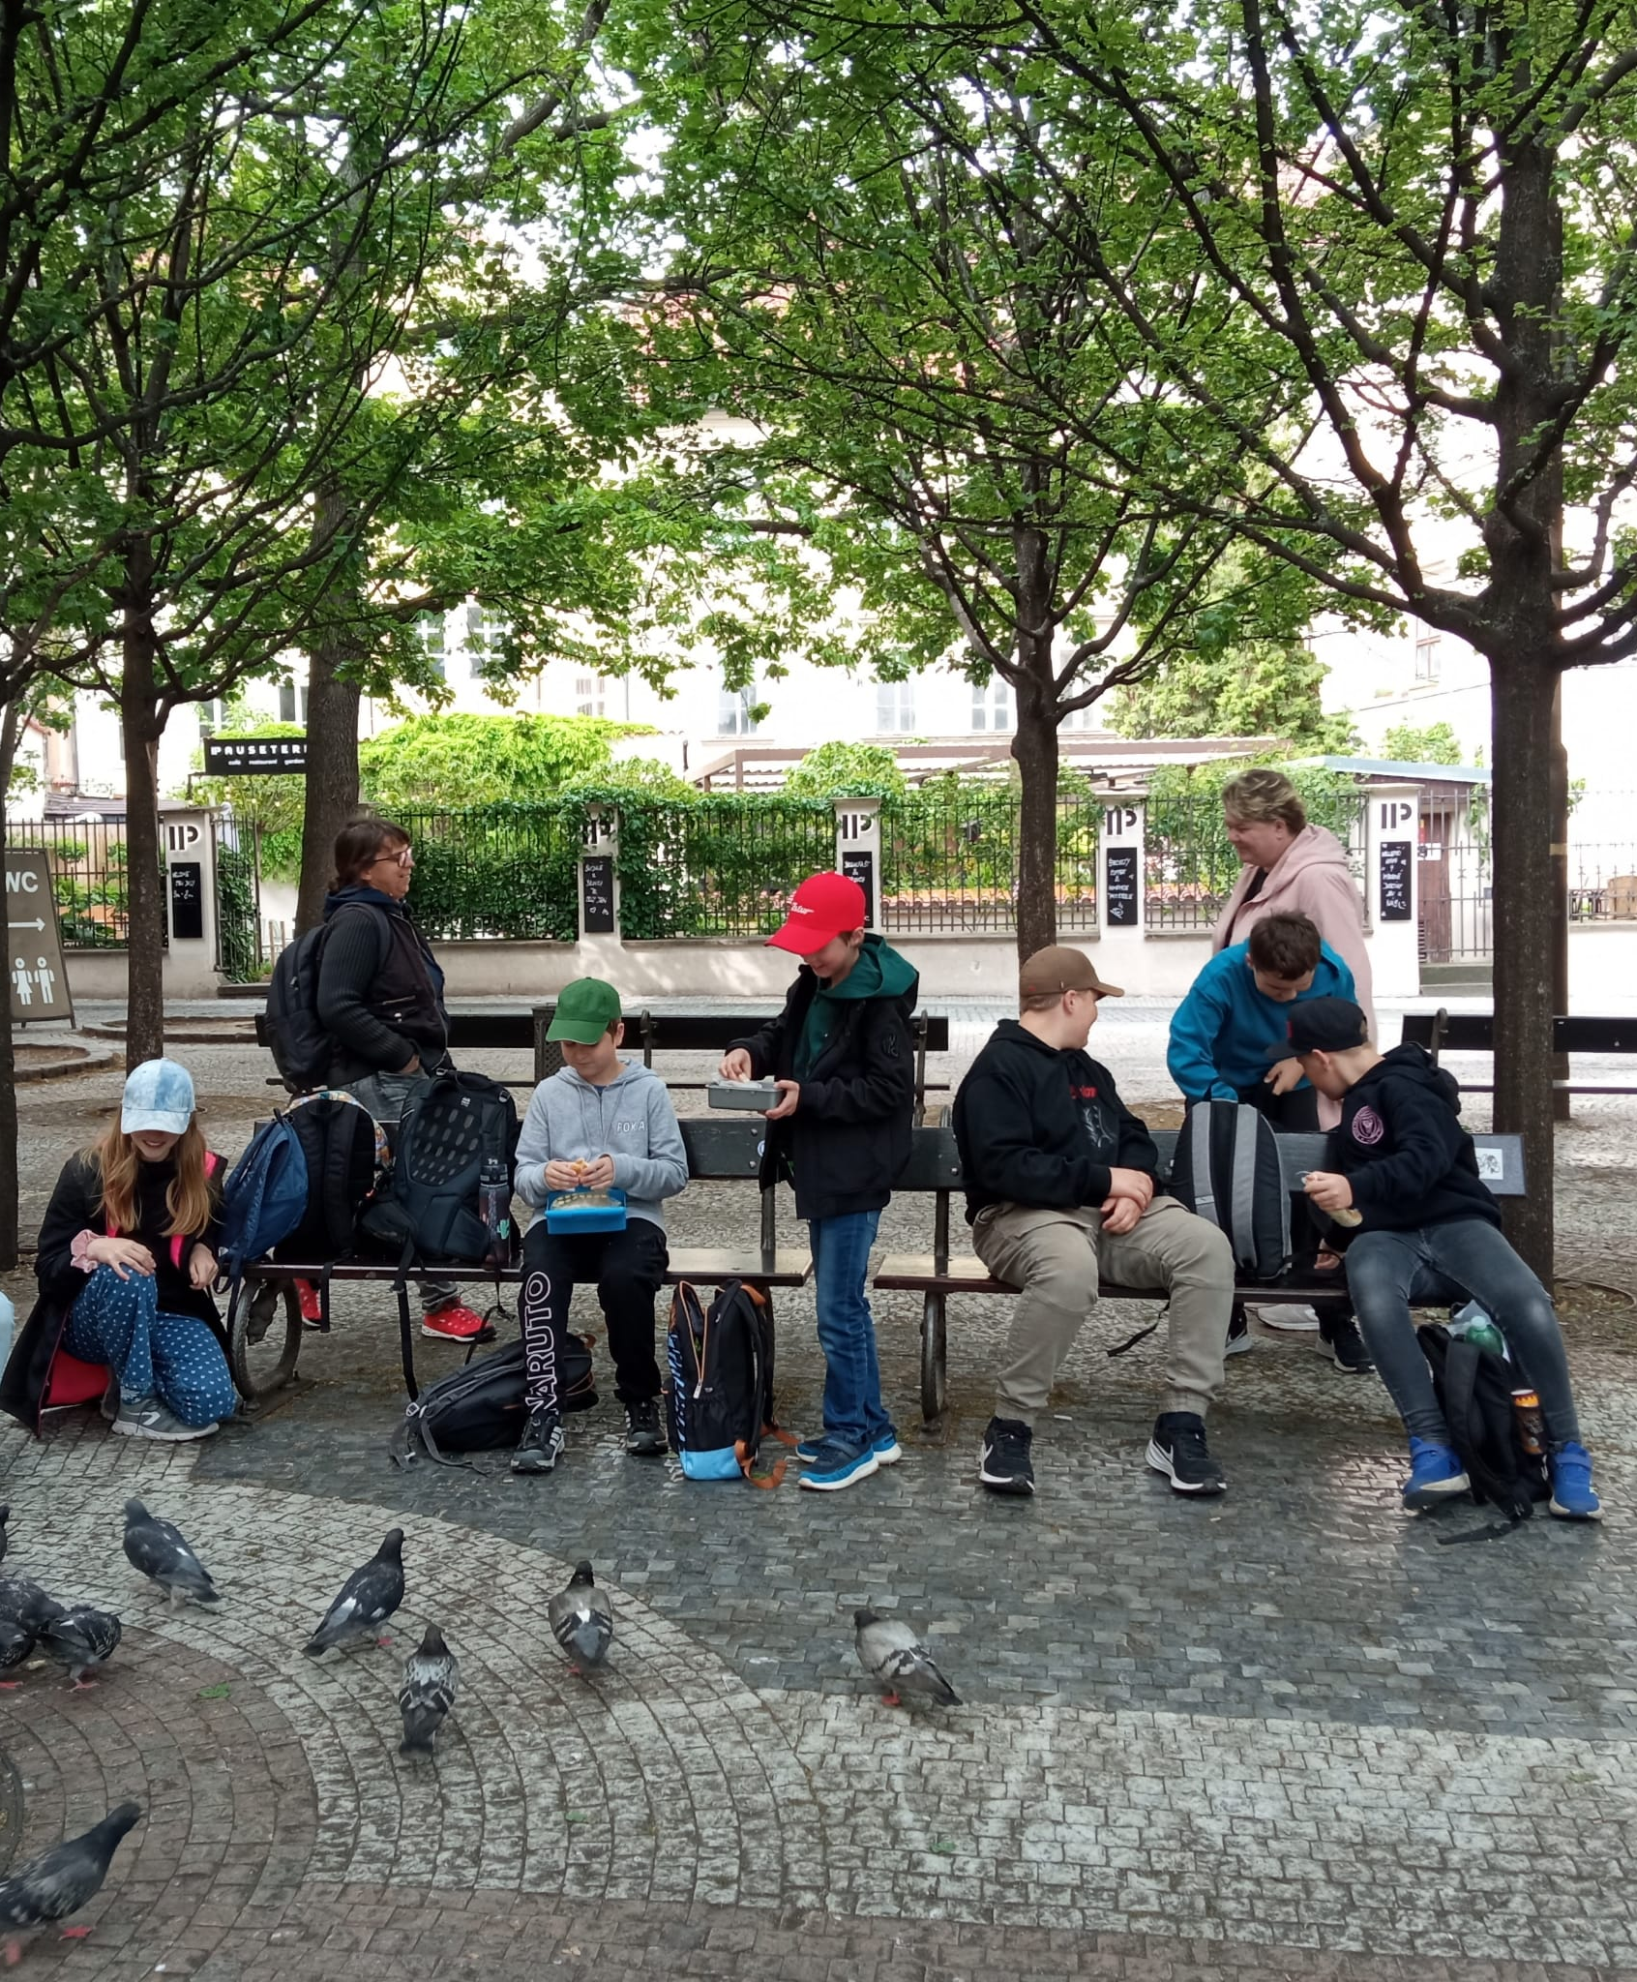
Také nás napadla holubí armáda.

Slide 8
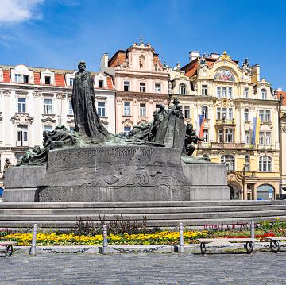
Mezitím Karel vyprávěl o Janu Husovi

Slide 9
Pak jsme šli k domu Budovce z Budova

Slide 10
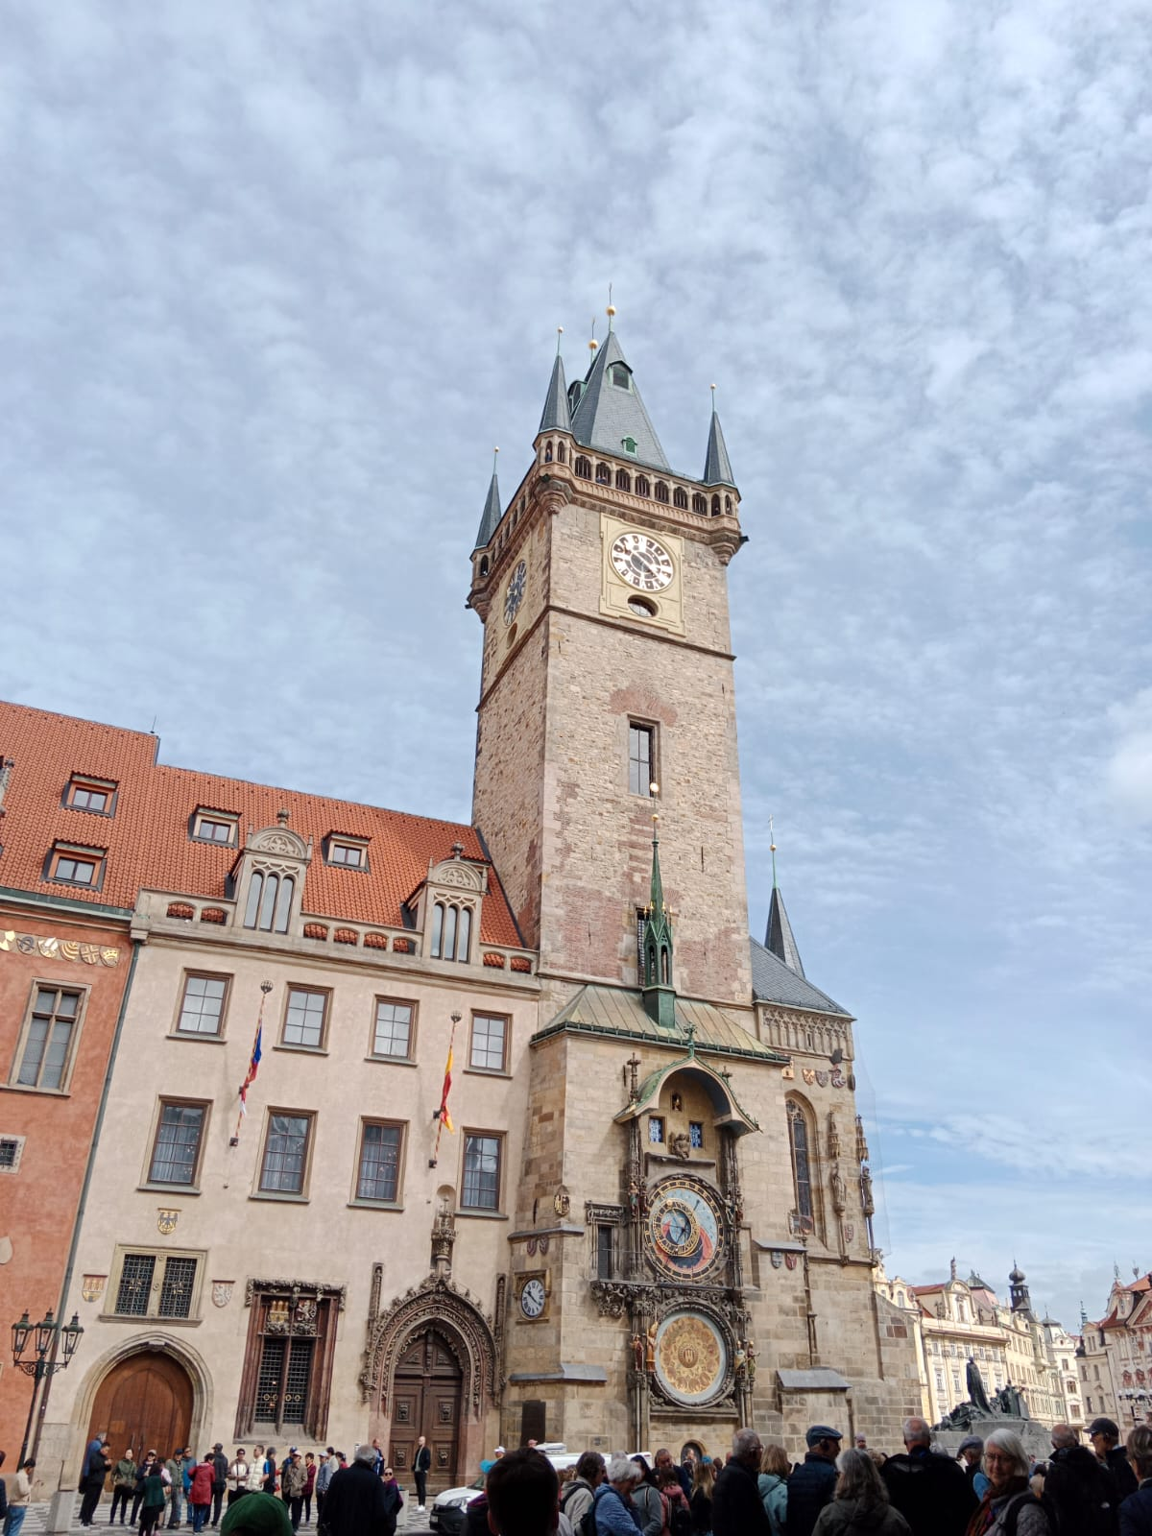
Rychle jsme běželi , abychom stihli výměnu apoštolů.

Slide 11
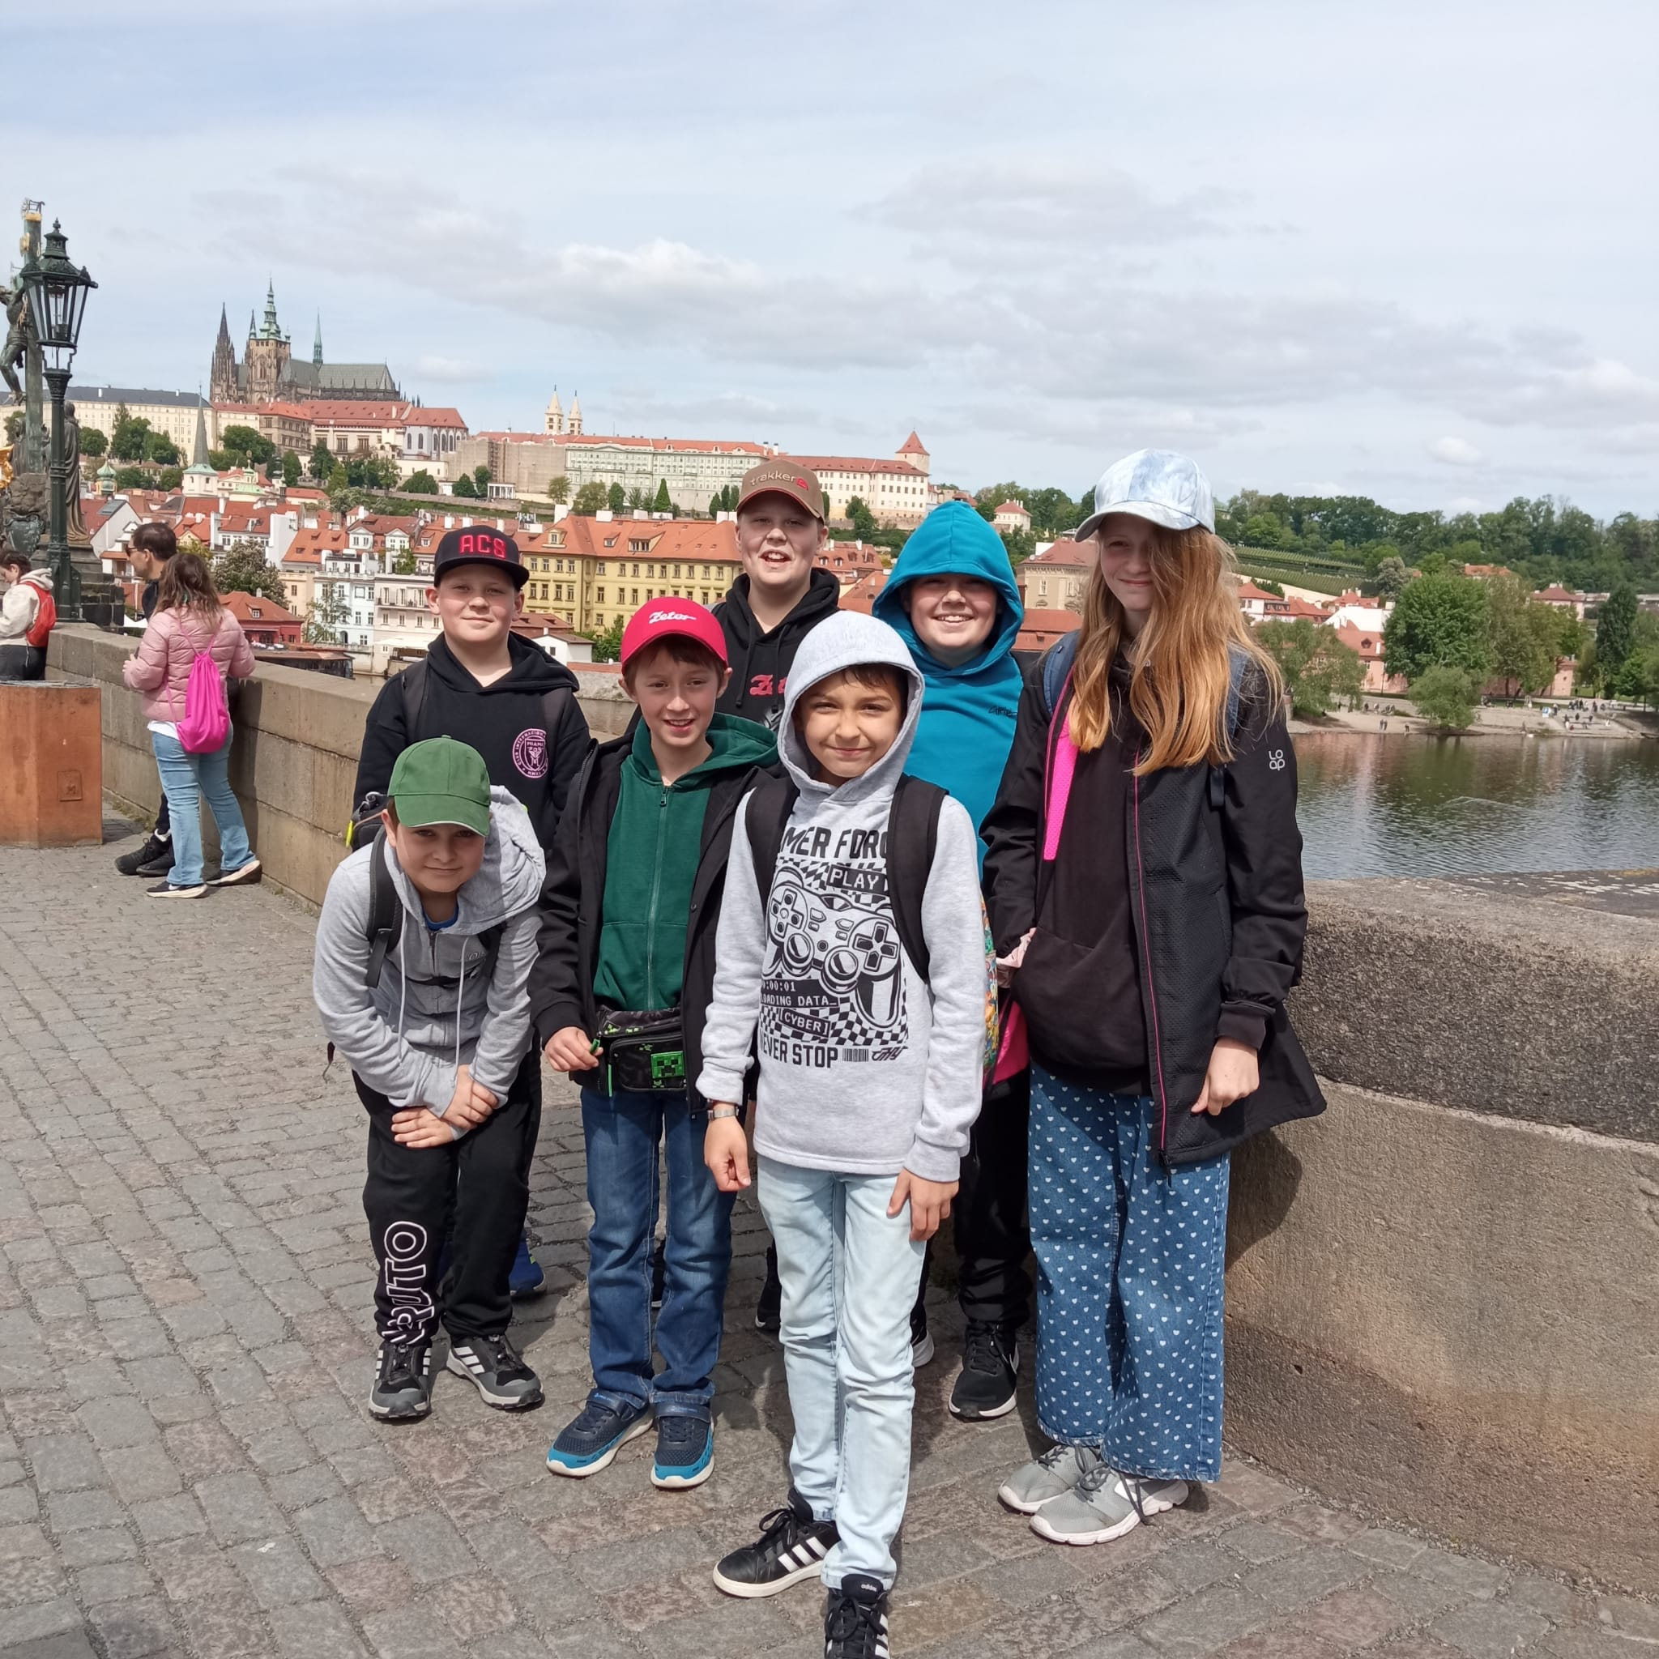
TADY JSME SE FOTILI NA KARLOVĚ MOSTĚ.

Slide 12
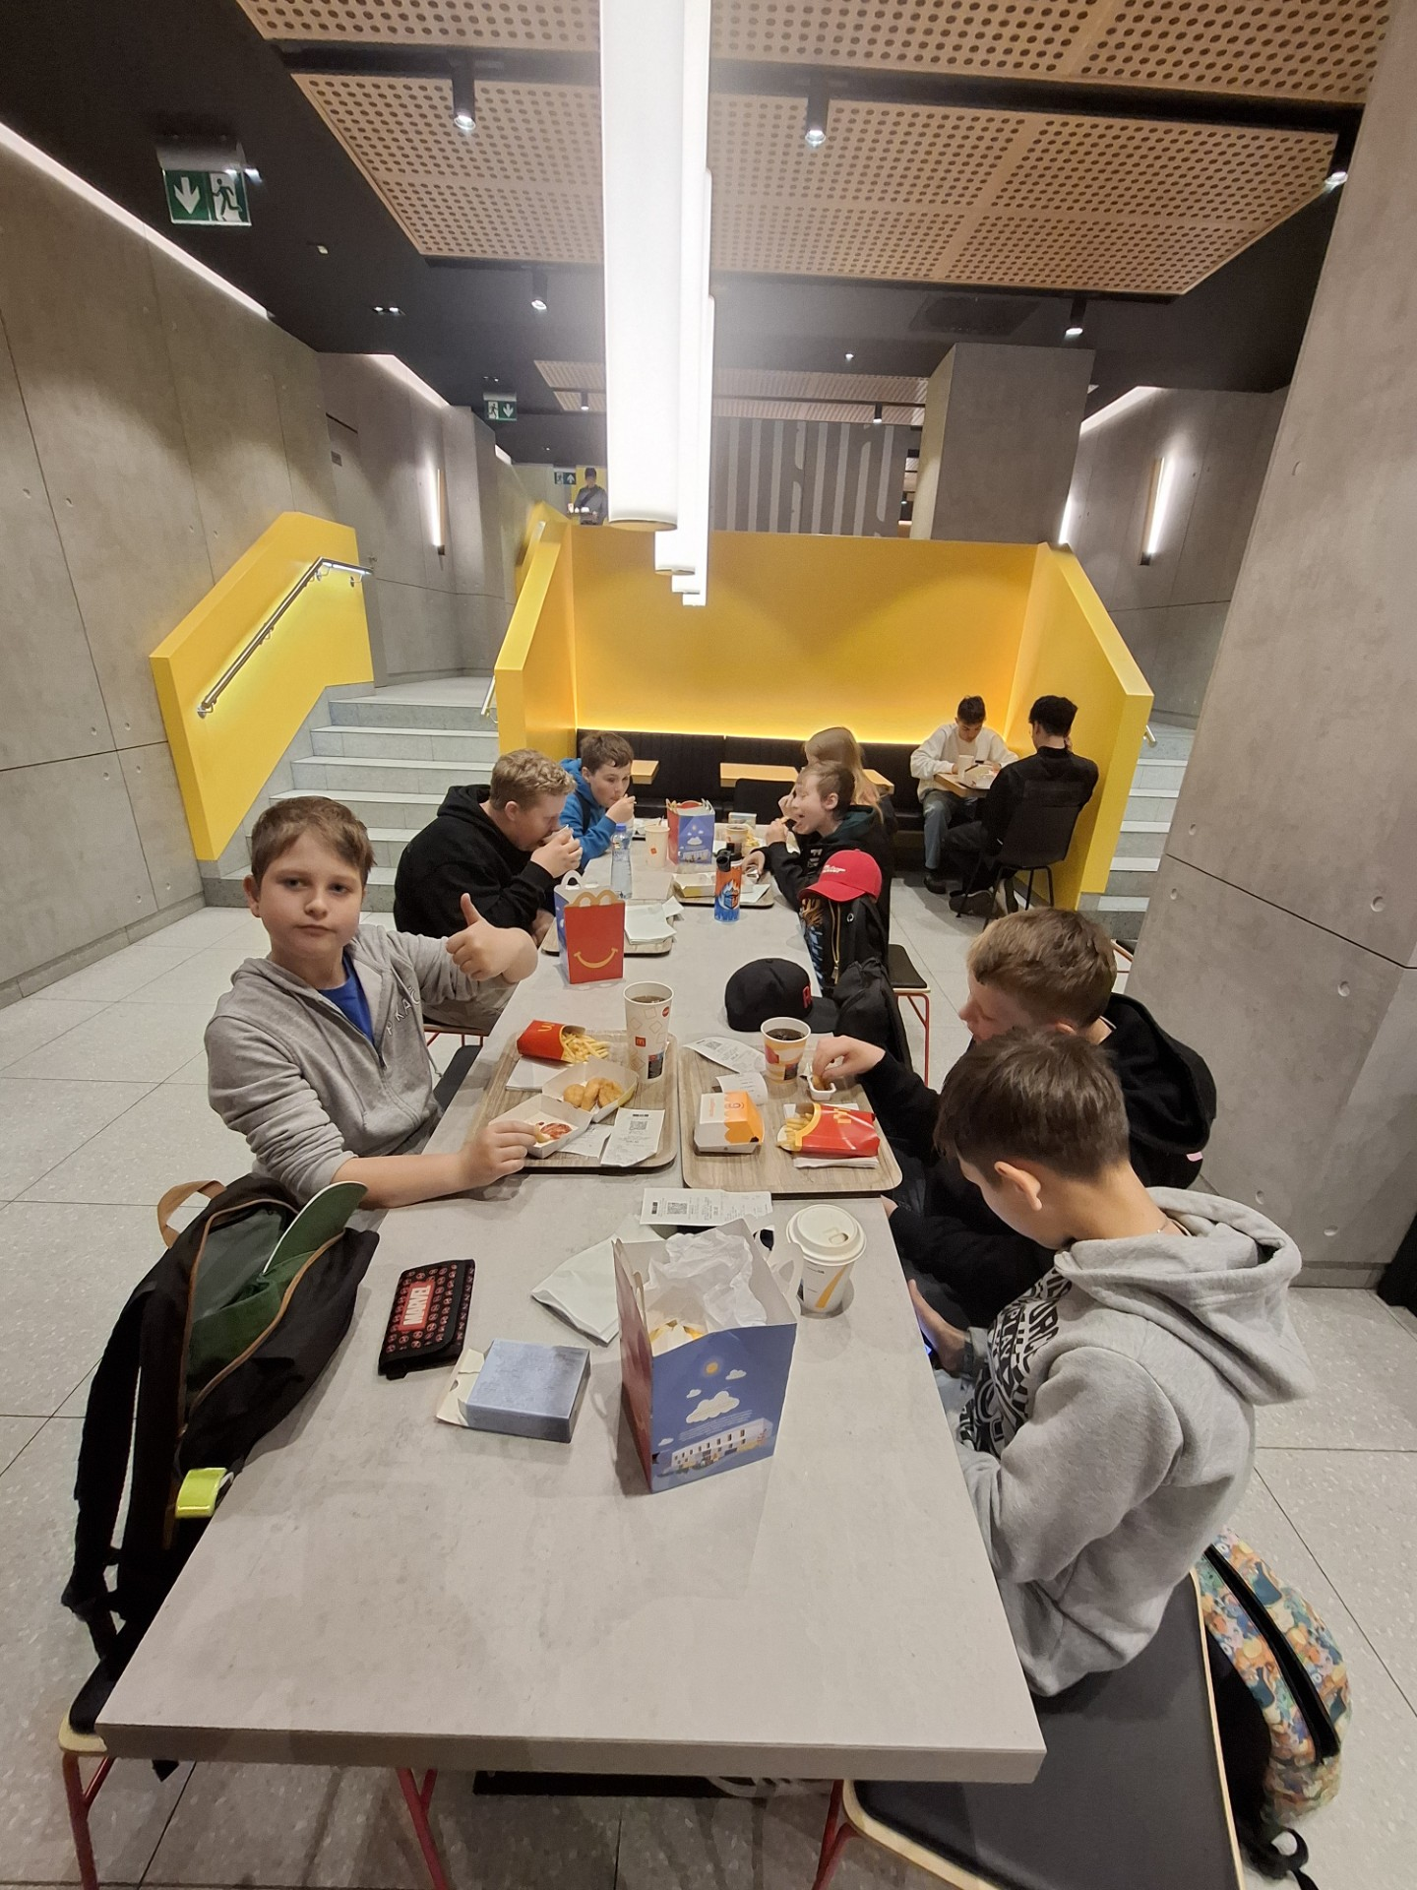
Mcdonald´s
Tady jsme jedli (oběd).

Slide 13
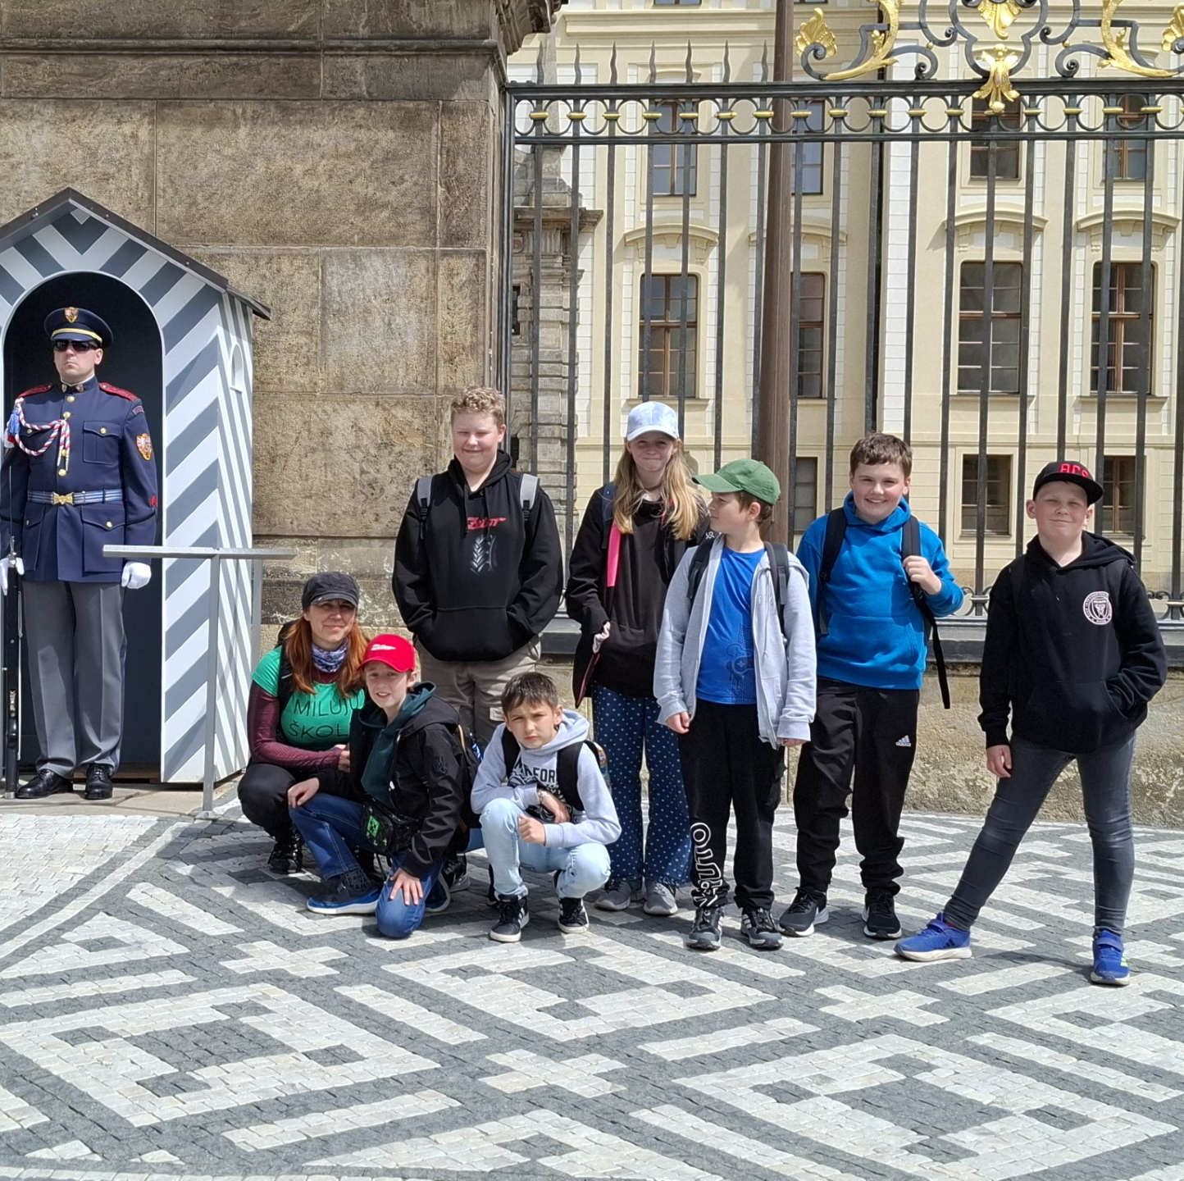
Pražský hrad
Tady jsme se fotili na Pražském hradě.

Slide 14
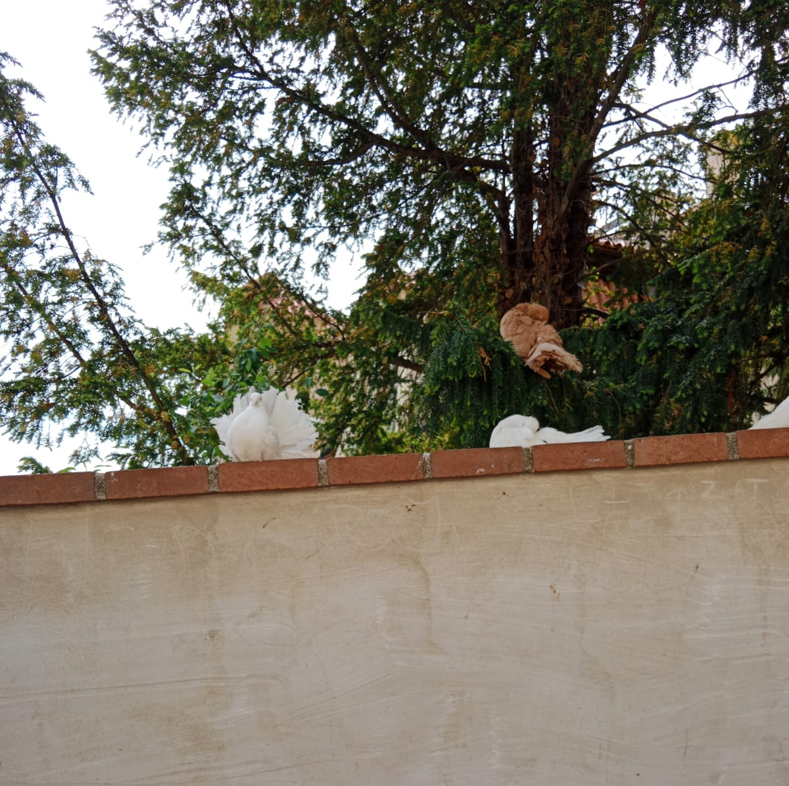
Zde si Kuba S. fotil hrdličky.
Za tuto fotku chtěli kilo.
Ale Kuba si je vyfotil bez placení.

Slide 15
Filozofická fakulta v Praze

Slide 16
PAK JSME BYLI V KFC. ŠLI JSME NA NÁDRAŽÍ A JELI DOMŮ.

